Slide 1

UDA SULLA DIFESA DELL'AMBIENTE
QUANTO E’ SOSTENIBILE IL TUO STILE DI VITA?
CLASSE 3°D, SECONDARIA VIGONOVO
A.S. 2021-2022

Slide 2

OBIETTIVO DELL’UDA:
SAPERE QUANTO E’ SOSTENIBILE LO STILE DI VITA DI UN GRUPPO RISTRETTO DI PERSONE APPARTENENTI AL COMUNE DI VIGONOVO.

Slide 3

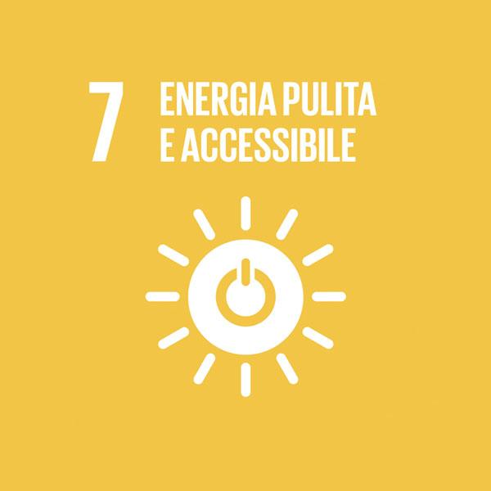

RIFERIMENTO ALL’AGENDA 2030:
GOAL 7: Energia pulita e accessibile
GOAL 11: Città e comunità sostenibili
GOAL 12: Consumo e produzione responsabili

Slide 4
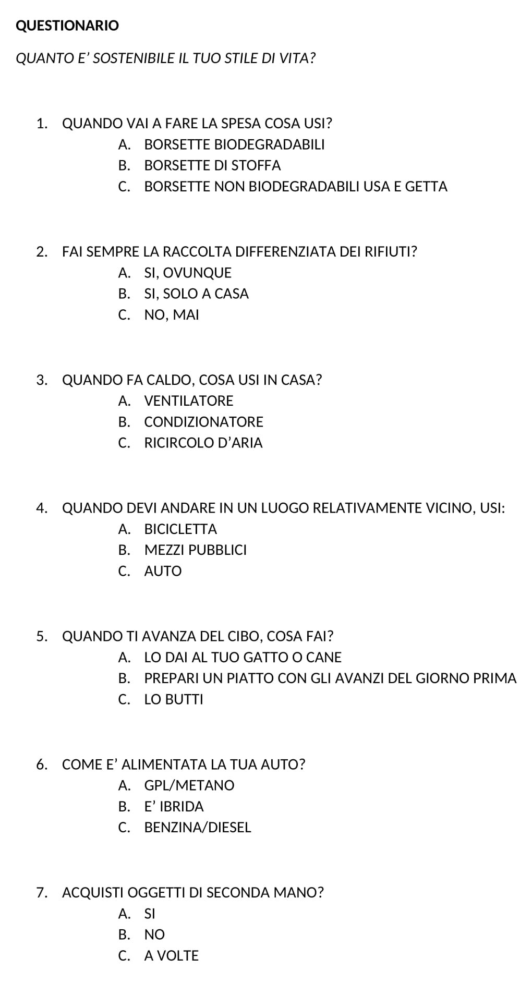
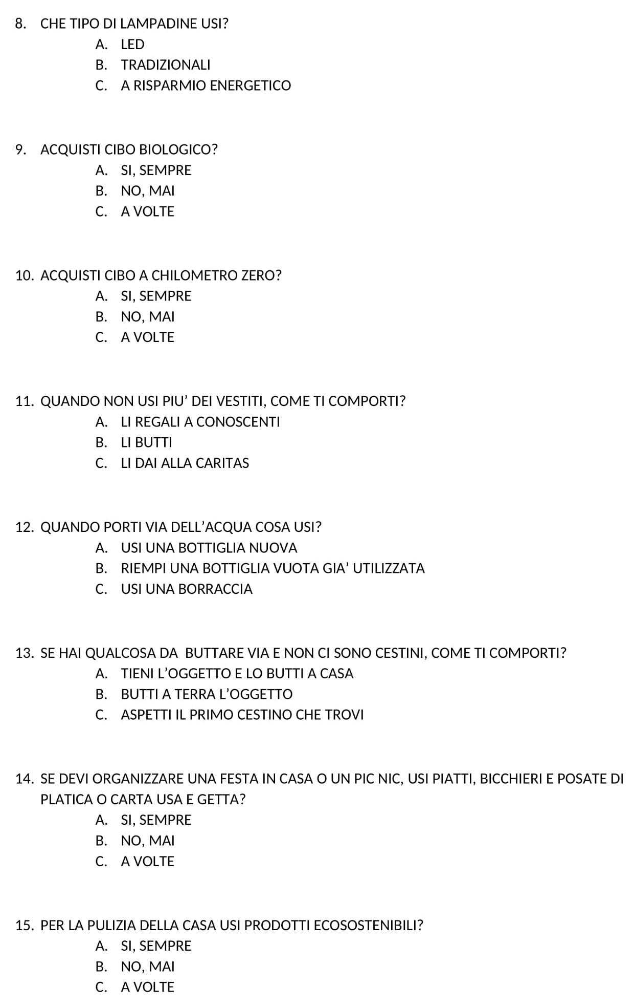
I QUATTRO GRUPPI DI LAVORO HANNO ELABORATO IL SEGUENTE QUESTIONARIO, SOMMINISTRATO A PARENTI E AMICI

Slide 5
DAI RISULTATI OTTENUTI SONO STATE INDIVIDUATE TRE FASCE DI APPARTENENZA:
1° FASCIA: stile di vita molto sostenibile
2° FASCIA: stile di vita mediamente sostenibile
3° FASCIA: stile di vita poco sostenibile

Slide 6
SU UN TOTALE DI 62 PERSONE
6 RIENTRANO NELLA 1° FASCIA (stile di vita molto sostenibile)
51 RIENTRANO NELLA 2° FASCIA (stile di vita mediamente sostenibile)
5 RIENTRANO NELLA 3° FASCIA (stile di vita poco sostenibile)

Slide 7
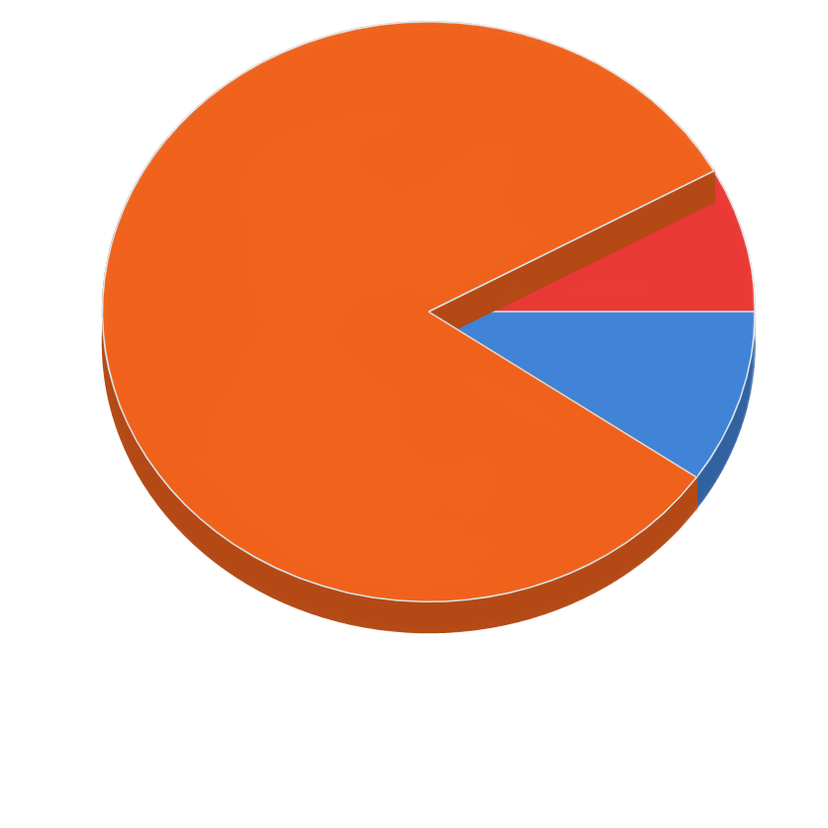
AEROGRAMMA SUI RISULTATI OTTENUTI
1°F 10%
2°F 82%
3°F 8%

Slide 8
LA MAGGIOR PARTE DELLE PERSONE DEL GRUPPO PRESENTA UNO STILE DI VITA MEDIAMENTE SOSTENIBILE.
TUTTAVIA,
MOLTE PERSONE PER SPOSTARSI IN UN LUOGO VICINO USANO ANCORA L’AUTO
MOLTI HANNO UN’AUTO ALIMENTATA A BENZINA O DIESEL
POCHI FANNO LA DIFFERENZIATA OVUNQUE
POCHI ACQUISTANO CIBO A KM ZERO

Slide 9

OGNUNO DI NOI PUO’ VIVERE IN MODO SOSTENIBILE.​
ATTRAVERSO SACRIFICI QUOTIDIANI E PICCOLE SCELTE POSSIAMO PROTEGGERE IL NOSTRO AMBIENTE.​

Slide 10
INSIEME POSSIAMO FARE LA DIFFERENZA

